Slide 1
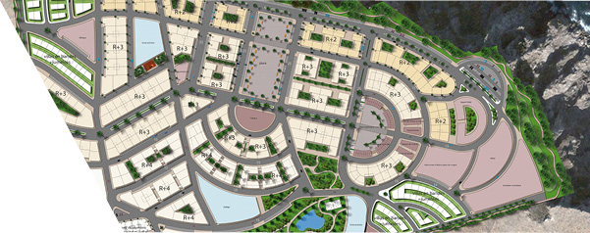
إعلان عن بيع عن طريق الشباك المفتوح
تجزئات عين سليم ، رياض أوريكا ، الوئام و الريحان
بقع تجارية من سفلي وطابقين
بقع سكنية من سفلي وطابقين
بقع لبناء محلات تجارية
بقع لبناء فيلات
بمراكش
تعلن‭ ‬شركة‭ ‬العمران‭ ‬مراكش ، أنها تضع للبيــع،
عن طريق الشباك المفتوح ، بقعا أرضية مختلفة بمراكش وأميزميز ، كما هو مبين في الجدول أسفله :
الوكــالات التجاريــة | المساحة التقديرية (ب م²) | نوع البقع | التجزئة | الموقع
*الوكالة التجارية الجهوية بمراكش بالمقر الرئيسي للشركة ساحة 16 نونبر - شارع محمد الخامس ، جليز مراكش الهاتف :05 24 44 78 38 *وكالة الحوز - تاسلطانت أطلس كولف الشريفية رقم 122/123 طريق أمزميز- مراكش الهاتف :24 37 14 62 05 | من 70 إلى 134 | بقع من سفلي سكني وطابقين | عين سليم | مراكش
 | من 72 إلى 109 | بقع من سفلي تجاري وطابقين
 | من 104إلى 173 | بقع اقتصادية من سفلي سكني وطابقين | رياض أوريكا
 | من 132إلى 104 | بقع من سفلي تجاري وطابقين
 | من 49 إلى 169 | بقع لبناء محلات تجارية
 | من 105إلى 633 | بقع لبناء فيلات
 | من 99 إلى 174 | بقع أرضية من سفلي تجاري وطابقين | الوئام
 | من 137 إلى 427 | بقع لبناء فيلات
 | من 72 إلى 81 | بقع اقتصادية من سفلي سكني وطابقين | الريحان | أميزميز
 | من 72 إلى 81 | بقع من سفلي تجاري وطابقين
 | من 220 إلى 314 | بقع لبناء فيلات
فعلى الأشخاص الراغبين في الاقتناء ، الاتصال بالمندوبين التجاريين للوكالة التجارية الجهوية الـعمران مراكش أو الوكالة التجارية بشيشاوة بالعنوانين المذكورين في الجدول أعلاه.
فعلى الأشخاص الراغبين في الاقتناء ، الاتصال بالمندوبين التجاريين للوكالة التجارية الجهوية الـعمران مراكش أو بوكالة الحوز تاسلطانت بالعنوانين المذكورين في الجدول أعلاه.
أوقات المداومة بالمقر الرئيسي للشركة :
*من الاثنين إلى الجمعة :من 16:30 إلى 19:00
^{*السبت والأحد :} ^{من 10:00 إلى 16:00}
Prix d´une communication locale
Prix d´une communication locale
شركة العمران مراكش
شارع محمد الخامس، ساحة 16 نونبر، جليز مراكش – الهاتف: 38 78 44 24 05
الفاكس: 18 62 44 24 05 - العمران مراكش فرع لمجموعة العمران
شركة العمران مراكش
شارع محمد الخامس، ساحة 16 نونبر، جليز مراكش – الهاتف: 38 78 44 24 05
الفاكس: 18 62 44 24 05 - العمران مراكش فرع لمجموعة العمران

